Slide 1
（参考資料）
ワシントン州活動再開計画
の概要について（未定稿）
２０２１年１月２８日時点
在シアトル日本国総領事館経済班
（注意点）
本情報は，ワシントン州の主要な行政機関や団体のウェブサイトの情報をもとに，その時点における当地日系企業・NPO・邦人労働者に役立つ情報を，皆様のご参考として迅速に日本語で届ける目的で発信しているものです。法的助言を構成するものではなく，法的助言として依拠すべきものではありません。実際の情報の活用にあたっては，該当するウェブサイトで最新の情報や詳細を直接ご確認ください。
（免責）
本情報又は当館情報に関して生じた直接的，間接的，派生的，特別の，付随的，あるいは懲罰的損害および利益の喪失については，それが契約，不法行為，無過失責任，あるいはその他の原因に基づき生じたか否かにかかわらず，一切の責任を負いません。
※ 赤字箇所は前回からの変更箇所

Slide 2
（1/11開始）ワシントン州新たな活動再開ロードマップの概要① フェーズ移行の考え方
1月28日時点
○１月11日より、州内３９郡を８地域に分割し、複数の郡を含む地域単位で移行基準を当てはめ、フェーズ（２段階）を移行させていく形式を採用。いずれの郡もフェーズ１からスタートする。
○州保健局が２週間毎に各地域による基準達成状況を公表し、それに沿って、原則として翌週月曜日にフェーズ間の移行が行われる。
○キング郡、ピアース郡、スノホミッシュ郡はCentral（Puget Sound）地域に属している。
４つの指標 | フェーズ１からフェーズ２への移行条件 | フェーズ２に留まるための条件
 | 以下４つのうち３基準を満たす | ４基準のうち、いずれか３つを満たす（これを満たさなくなった場合、フェーズ１に戻る）
①過去２週間の１０万人当たりの感染者数 | １０％以上下げる | 減少又は一定
②過去２週間の１０万人当たりの入院患者数 | １０％以上下げる | 減少又は一定
③ICU病床占有率 | ９０％以下 | ９０％以下
④感染率 | １０％以下 | １０％以下
※出典：ワシントン州新たな活動再開ロードマップ https://www.governor.wa.gov/sites/default/files/HealthyWashington.pdf
（参考）州保健局COVID-19 - risk assessment dashboard：https://coronavirus.wa.gov/what-you-need-know/covid-19-risk-assessment-dashboard

Slide 3
（1/11開始）ワシントン州新たな活動再開ロードマップの概要②
1月28日時点
活動 | フェーズ１ | フェーズ２
自宅での集まり（屋内） | 禁止 | 世帯内含め計２世帯まで、最大５名まで
自宅での集まり（屋外） | 世帯内含め計２世帯まで、最大１０名まで | 世帯内含め計２世帯まで、最大１５名まで
宗教サービス/行事 | 屋内収容可能人数の２５％まで。
小売店（ファーマーズマーケット、スーパー、コンビニや薬局等） | 収容可能人数の２５％まで。店舗前の舗道等での受け渡しを推奨。
オフィスワーク | テレワークを強く推奨。不可の場合は収容可能人数の２５％まで。
個人向けサービス | 屋内収容可能人数の２５％まで。
飲食業(２１歳以上のみを対象・食事提供を行わないものは引続き閉鎖) | 屋内飲食禁止。屋外・開放席のみ。午後11時終業・１テーブル２世帯計６名まで | 屋内は収容可能人数の２５％まで可。その他はフェーズ１同様。
冠婚葬祭 | 参列者は最大３０名まで。式に付随する屋内レセプション等は禁止。 | 式に付随する屋内レセプションなども可。その際、会場の開催基準、飲食提供が伴う場合は飲食業の基準を遵守。ダンスは禁止
屋内リクリエーション/フィットネス施設（ジム、フィットネス、屋内プール、学校の体育館等） | 感染リスクの低いスポーツ（ダンス、非接触型武術、体操、クライミング等）は、練習目的で１グループ５名まで可。その他は、予約制、１レッスン45分まで、１部屋又は500/sq.ft当たり１名まで。 | 感染リスクの低い・並のスポーツの競技実施が可（トーナメントは不可）。フィットネス施設等の収容可能人数２５％まで。
屋外スポーツ/フィットネス施設（屋外プールや、公園、学校の校庭等、野外活動が出来る場所全般） | 感染リスクの低い・並のスポーツの練習可（トーナメントは不可）。屋外ガイド活動、狩猟、釣り、モータースポーツ、公園での活動、キャンプ、ハイキング、自転車、ランニング、スキーは可能。 | 感染リスクの低い・並・高いスポーツの競技実施可（トーナメントは不可）。観客も含め最大２００名まで。
屋内娯楽施設（水族館、屋内の映画館・コンサートホール・美術館等） | 個世帯（６名まで）での予約制/指定席。一般入場（自由席）は禁止。 | 収容可能人数２５％まで。飲食提供が伴う場合は、飲食業の基準を適用。
屋外娯楽施設（動物園、屋外の庭園・水族館・スタジアム等） | 入場時間を指定したチケット制。世帯内も含め計２世帯まで、最大１０名まで。 | 世帯内も含め計２世帯までで最大１５名まで。観客も含め最大２００名まで。
※すべての活動が記載されていないので、他の活動については州知事室HPの各ガイダンスを参照。

Slide 4
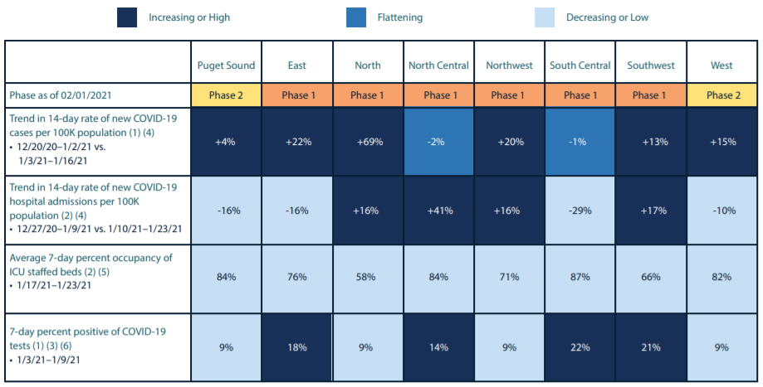
各地域指標達成状況と現在のフェーズ（１月28日時点）
○２月１日より、 Puget Sound地域（キング郡、ピアース郡、スノホミッシュ郡）及びWest地域はフェーズ２に移行が決定。

Slide 5
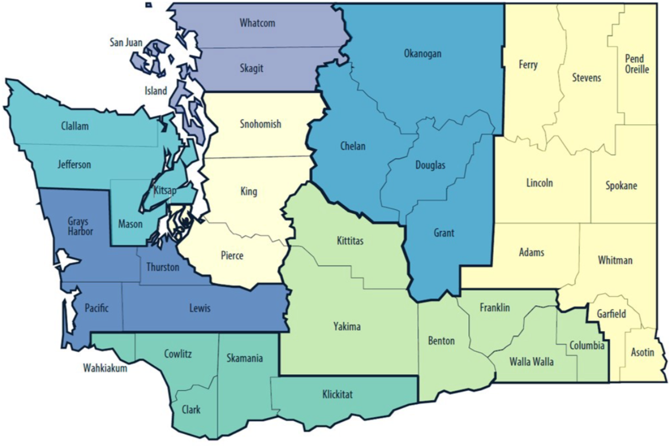
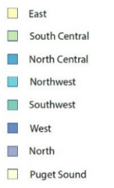
（参考）各地域とそれぞれに所属する郡
（1月28日時点）
Puget Sound: King, Pierce, Snohomish
Adams, Asotin, Ferry, Garfield, Lincoln, Pend Oreille, Spokane, Stevens, Whitman
Benton, Columbia, Franklin, Kittitas, Walla Walla, Yakima
Chelan, Douglas, Grant, Okanogan
Clallam, Jefferson, Kitsap, Mason
Clark, Cowlitz, Klickitat, Skamania, Wahkiakum
Grays Harbor, Lewis, Pacific, Thurston
Island, San Juan, Skagit, Whatcom
（参考）ワシントン州 フェイスカバー着用命令
7/25 州全体にわたるフェイスカバー着用命令の拡大
７月２５日（土）、フェイスカバー命令が拡大(20-03.1)し、集合住宅・寮・支援住居施設の共有スペースなど人が集まるすべての共有場所を含む自宅外のいかなる屋内箇所、６フィートの社会的距離を確保できない場合の屋外非公共箇所でもフェイスカバー装着が求められることになった（よって、全ての州民は自宅（他の住人と同居する集合住宅の場合、自室）の外では、公共・非公共箇所（加えて屋内屋外）ともに、以下の例を除き、フェイスカバーを着用しなければならない）。なお、フェイスカバーは、しっかり顔にフィットし、鼻と口を完全に覆うものでなければならず、複数のレイヤーがあるものが強く推奨されている。
フェイスカバーを外して良い主な例： ・世帯外の人と最低６フィートの社会的距離を保った上での、飲食・運動・屋外時。 ・5才未満の子供。ただし、窒息の危険がある２才未満の子供を除き、スーパーなど屋内で社会的距離を取るのが難しい場所では、保護者の監督下で２〜４才の子供についてはフェイスカバー着用が強く推奨されている。 ・健康状態からフェイスカバーの着用が適さない人。
出典：https://coronavirus.wa.gov/news/statement-statewide-face-covering-order-expansion

Slide 6
ワシントン州活動再開計画（”Safe Start” プラン）の概要
どのフェーズにおいても、ワシントン州民は以下の遵守が求められている。
（8月20日時点）
個人が遵守すべき事項 | 個人向けガイダンス
・職場以外にて：屋内または屋外に関わらず公共の場では口と鼻を覆うフェイスカバーを着用すること。（保健局長官の命令20-03に基づく要求事項と例外あり） ・職場にて：下記「雇用主向け必要要件」にある条件を遵守し、勤務中はフェイスカバーを着用すること。 ・新型コロナ感染症例、感染疑い症例、集団感染、集団感染の疑いの調査およびWAC 246-101-425に即した感染対策の施行において、公衆衛生当局と協力すること。 | ・他人と6フィートの間隔を空ける社会的距離を確保すること。 ・病気のときは家に留まること。 ・病人を避けること。 ・手を石鹸と水を使い頻繁に洗うこと。（ハンドサニタイザーも可） ・咳やくしゃみを覆うこと。 ・目や鼻、口を洗っていない手で触らないこと。 ・接触面や物を定期的に消毒すること。
どのフェーズにおいても、雇用主は以下の指導や要求の遵守が求められている。
雇用主向け：事業再開にあたり全ての企業に求められる必要条件
・州労働産業局の安全・健康規則・ガイダンスに基づく高水準の保護が認められない限り、(無料で) 従業員に布のフェイスカバーを提供すること。すべての従業員はフェイスカバーを着用すること。その他フェイスカバーに関する詳細は以下: https://www.lni.wa.gov/agency/_docs/wacoronavirushazardconsiderationsemployers.pdf
・新型コロナ感染症例、感染疑い症例、集団感染、集団感染の疑いの調査および隔離や環境消毒などの感染対策の施行において、州公衆衛生局と協力し、同局による命令と指導に従うこと。協力とコンプライアンスには、主に以下の事項が含まれる。 １）４時間以内に衛生局へ電話を返すこと。 ２）衛生局担当者と迅速に面会し、事業所での感染発症の事実や発生場所の特定のための質問に答えること。 ３）要請があれば、従業員の連絡先およびその他関連書類を提示すること。 ４）衛生局担当者による事業所や施設への早急で自由なアクセスを許可すること。また、従業員に対する脅迫や報復なしに、衛生局担当者による従業員へのアクセスを許可すること。 ５）検査や感染拡大対策についての公衆衛生推奨事項に従うこと。 ６）公衆衛生に関するやり取りにおいて、敬意を払い、かつ生産的な対話をすること。
出典:ワシントン州政府安全再開計画 https://www.governor.wa.gov/sites/default/files/SafeStartPhasedReopening.pdf?utm_medium=email&utm_source=govdelivery
Notes:
出典:ワシントン州政府安全再開計画 https://www.governor.wa.gov/sites/default/files/SafeStartPhasedReopening.pdf?utm_medium=email&utm_source=govdelivery

Slide 7
雇用主向け：事業再開にあたり全ての企業に求められる必要要件（続き）
・雇用者は職場でコロナウイルス感染の拡大が疑われる場合、または１４日以内に２人以上の従業員がコロナウイルスの症状発症・感染を確認した場合、２４時間以内に地方保健局へ通知すること。
・連邦法や州法に従って安全かつ健康に配慮した設備に保つこと、自宅待機に係る州知事宣言（20-25）で触れられたコロナ禍での職場毎の安全手順に従うこと。更に、すべての修正や延長事項、WAC 296-800-14035、州労働産業局：一般的な必要条件と職場向け防護策ページと州保健局：職場・従業員向けリソースと推奨ページを含む、州労働産業局のガイダンスや規則・規制に従うこと。
・労働者に対し、理解できる言語で、コロナ感染症、どのように感染を防ぐか、雇用主のコロナ対応方針について教育すること。
・すべての従業員（や顧客）は常に対面で最低６フィートの空間を確保すること。特定の業務について厳格な社会的距離確保が実行できない場合、仕切りを利用すること、狭い場所や閉じられたエリアでのスタッフや顧客人数を最小にすること、休憩やシフト開始をずらすことなどの保護措置が求められる。
・頻繁かつ十分な手洗いを実行し、衛生用品を適切に維持すること。道具やその他共有物からの感染を防ぐために、安全かつ適切なところで使い捨て手袋を利用すること。
・共有の接触面に重点を置きながら頻繁な清掃や消毒を含むハウスキーピングのスケジュールを策定すること。
・従業員に対し、勤務開始時におけるコロナの症状や兆候の確認を行うこと。病気の従業員を確実に自宅待機させるか、症状を感じる又は風邪のようであれば速やかに自宅に帰らせること。エリアや備品が清潔かつ消毒されるまで、コロナの可能性のある又は症状が確認された従業員が働いていたエリアや表面をロープで区切る。CDCの定める十分な清掃・消毒を行うための清掃ガイドラインに従うこと。
・利用客が入店する際にすぐに見えるよう、入口の目立つ場所にフェイスカバーの着用を要求する標識を掲示する。
・ハイリスク従業員（労働者の権利）に係る知事宣言20-46の必要条件に従うこと。
すべての企業は、産業に特化した健康・安全の再開要件も満たす必要がある。
Challenge SeattleとWashington Roundtableが企業活動再開の準備にあたってのポイントであるビジネスチェックリストを制作している。我々（州政府と上述機関）の共通の目標は、雇用者、従業員や顧客皆が理解し適合できる明確な要求を設けることである。
出典:ワシントン州政府安全再開計画 https://www.governor.wa.gov/sites/default/files/SafeStartPhasedReopening.pdf?utm_medium=email&utm_source=govdelivery
Notes:
出典:ワシントン州政府安全再開計画 https://www.governor.wa.gov/sites/default/files/SafeStartPhasedReopening.pdf?utm_medium=email&utm_source=govdelivery

